Slide 1
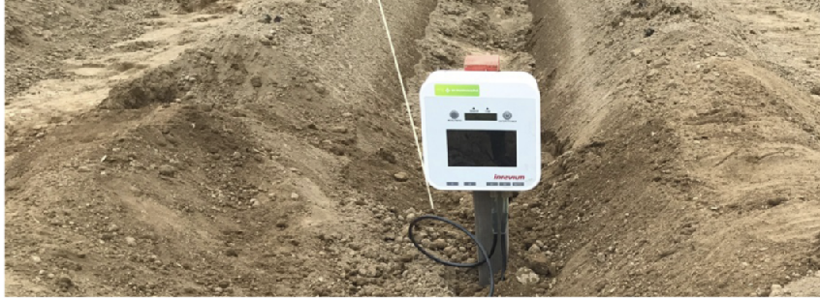

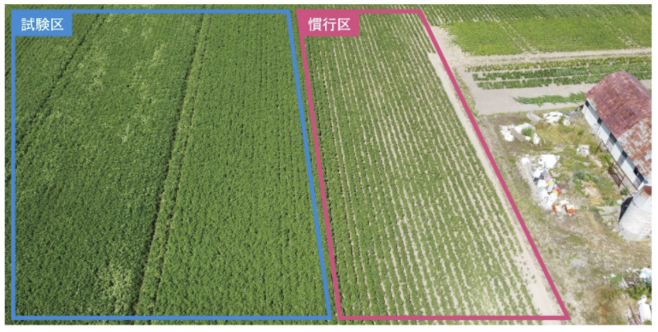
事例④ 露地栽培のジャガイモ
課題：干ばつで夏が長くなっている。気候変動下でも高品質なジャガイモを安定的に収穫したい。
結果：灌水アラートと気象データ（天気予報）を活用。慣行区と比較し、収量1.2〜1.6倍を達成。
カルビーポテト社の実証実験にe-kakashiが採用
じゃがいもの収穫量 最大1.6倍 の増加に成功
概 要
カルビーポテト社および契約農家におけるジャガイモの生産において、e-kakashiにより各種栽培・環境データを活用した科学的栽培を実施
試験区
慣行区
近年の気候変動による干ばつの影響で、収量が減少する傾向にり、「e-kakashi」を導入し、土壌体積含水率等の精緻な数値データ取得・分析と、生産者（契約農家）のスマホへのアラートなどにより、最適かん水を実現
収穫量
最大1.6倍
その結果、収量1.2〜1.6倍の増加を達成し、高品質のジャガイモをより多く安定的に収穫することに成功した
参照記事：https://agri.mynavi.jp/2022_01_20_180583/

